Slide 1

《蓝牙打印机APP+Python爬虫》 课程设计报告
---信盈达联合指导
导师：杜林恒、方坚、任元吉、韩焰林
小组：今晚打老虎
成员：邓伟球、郑佳涛

Slide 2
摘要
经过了为期两周的实训，实训内容为第1周的蓝牙打印机和第二周的蓝牙打印机APP的运用及Python爬虫。蓝牙打印机运用十分宽广，例如在生活中的小票，门票的打印都随处可见，由此看出蓝牙打印机的重要性。而Python爬虫是用Python编程语言实现的网络爬虫，主要用于网络数据的抓取和处理，相比于其他语言，Python是一门非常适合开发网络爬虫的编程语言，大量内置包，可以轻松实现网络爬虫功能。Python爬虫可以做的事情很多，如搜索引擎、采集数据、广告过滤等，Python爬虫还可以用于数据分析，在数据的抓取方面可以作用巨大！
关键词 ：1；蓝牙打印机 2；Python爬虫 3；数据

Slide 3
目录
蓝牙热敏打印机
蓝牙打印机的原理及应用
蓝牙打印机的代码思路
成果展示
APP模块设计
模块设计的设计思路
模块设计的代码思路
成果展示
Python爬虫技术
爬虫技术的原理及应用
爬虫技术的代码思路
成果展示
心得与体会

Slide 4
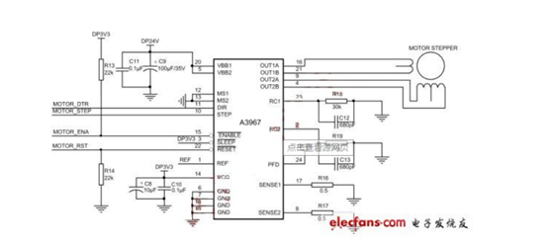
蓝牙热敏打印机
原理及应用
机芯数据传输原理
1.Android 智能手机蓝牙打印；
2.可以高速打印，打印速度高达 80mm/s；
3.高清晰度打印，8 个像素点/mm，384 个像素点/行；
4.可打印内容包括汉字（支持 GB2312 编码格式的所有汉字）、字符集、ASCII 字符、条形码、二维码等图 形打印；
5.采用 12V/2A 电源供电
驱动电机原理

Slide 5
蓝牙热敏打印机
代码思路
打印条纹
void printer(void);
int main()
{ u8 i;
key_init();
init_motor_gpio();
init_timer3();
init_printer_gpio();
printer();
LAT_H;
LAT_L;
LAT_H;
while (1)
{if ( key_scan() == 1 )
{TIM3->CR1 = 1;}}}
void printer(void)
{u8 i =0;
for(i=0; i<48;i++)
{write_data_8bit(0xf0);}}
点灯及按键控制
#include "stm32f10x.h"
// Device header
void led_init(void)
{
RCC->APB2ENR |= 1 << 2;
GPIOA->CRL &= ~(0xf<<4);
GPIOA->CRL |= 3 << 4;
GPIOA->ODR |= 1 << 4;
}

Slide 6
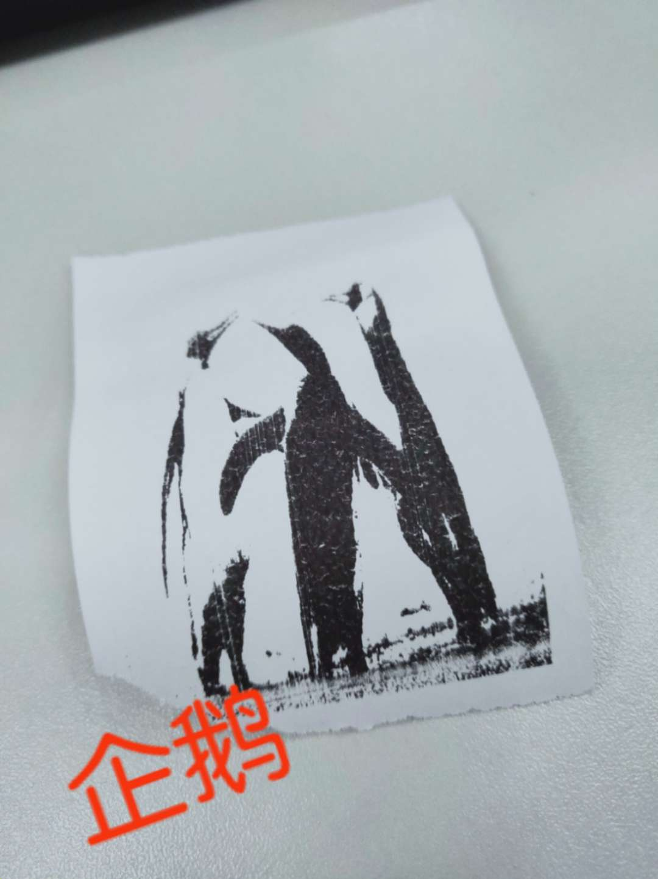
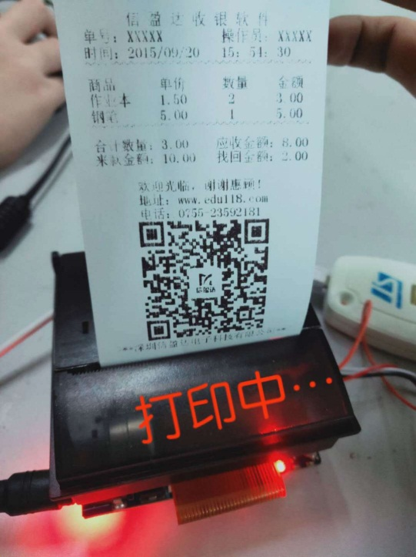

蓝牙热敏打印机
成果展示

Slide 7
APP模块设计
设计流程
1.蓝牙列表的显示
2.代码编写
2.1Ui 布局美化
2.2显示蓝牙列表
2.2. 1 初始化蓝牙设备
2.2. 2 获得 ListView 控件
2.2.3 设置适配器；--蓝牙数据
2.2.4 通过手机扫描周边蓝牙并显示
2.2.5 停止和断开扫描
2.2.6 对于蓝牙列表可以点击
2.2.7 解决适配的问题：Android 6.0
涉及工具：
BluetoothAdapter
ListView
BroadcastReceiver
Android 6.0

Slide 8
APP模块设计
代码思路
初始化蓝牙设备
private void initBluetoothAdapter() { mBluetoothAdapter = BluetoothAdapter.getDefaultAdapter(); if(!mBluetoothAdapter.isEnabled())
{Intent enableIntent = new Intent(BluetoothAdapter.ACTION_REQUEST_ENABLE); startActivityForResult(enableIntent, REQUEST_ENABLE_BT);
if (mBluetoothAdapter == null) {
Toast.makeText(this, "本设备不支持蓝牙功能", Toast.LENGTH_SHORT).show();
finish(); }
mBluetoothAdapter.startDiscovery();
}
初始化设备工具：
BluetoothAdapter

Slide 9
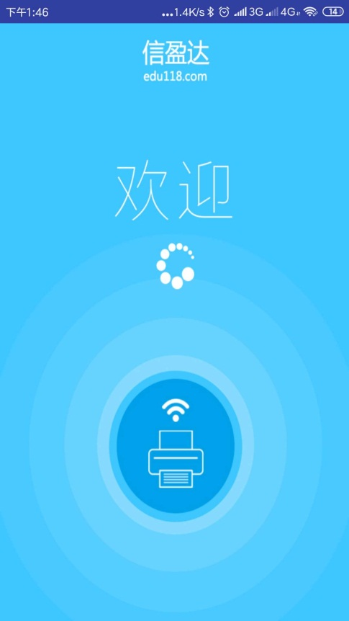
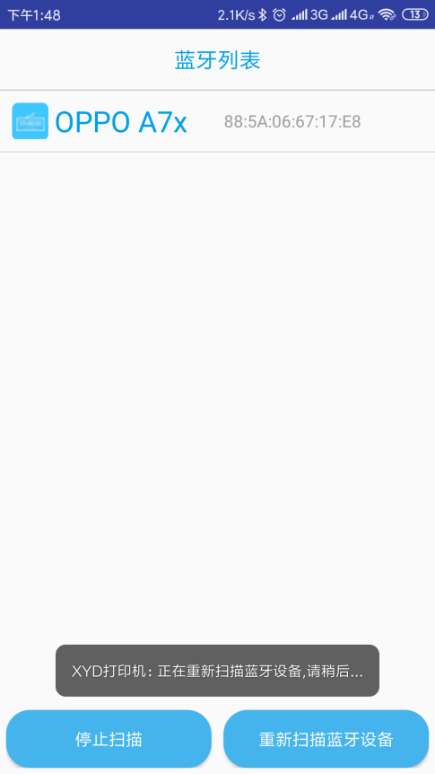
APP模块设计
成果展示

Slide 10
Python爬虫技术
概念
根据使用场景的不同，网络爬虫可分两类，分别是通用网络爬虫和聚焦网络爬虫。
1. 通用爬虫
通用网络爬虫(General Purpose Web Crawler)又称全网爬虫(Scalable Web Crawler)，爬行对象从一些种子 URL扩充到整个 Web 网站，主要为门户站点搜索引擎(例如百度、Google、Yahoo 等)和大型 Web 服务提供商采集数据。
2. 聚焦爬虫
聚焦网络爬虫(Focused Crawler)，又称主题网络爬虫(Topical Crawler)，是指选择性地爬行那些与预先定义好的主题相关页面的网络爬虫。和通用网络爬虫相比，聚焦爬虫只需要爬取与主题相关的页面，极大地节省了硬件和网络资源，保存的页面也由于数量少且更新快，还可以很好地满足一些特定人群对特定领域信息的需求。

Slide 11
Python爬虫技术
校花网爬虫
提取校花数据代码思路
# coding:utf-8
import json
import requests
import os
def read_girl_datas_by_file():
girl_file_name = "./girls/xiaohuar.json"
girl_file = open(girl_file_name, "r", encoding="utf-8")
girl_content = girl_file.read()
girl_file.close()
girl_py_datas = json.loads(girl_content)
return girl_py_datas
def download_and_save_pic_file(name, image_url):
headers = {
"User-Agent": "Mozilla/5.0 (Windows NT 10.0; Win64; x64) AppleWebKit/537.36 (KHTML, like Gecko)
Chrome/72.0.3626.121 Safari/537.36"}

Slide 12
提取校花数据代码思路
response = requests.get(image_url, headers=headers)
image_content = response.content
picture_dir_name = "./girls/pictures"
if not os.path.exists(picture_dir_name):
os.makedirs(picture_dir_name)
girl_file = open(picture_dir_name + "/" + name + ".jpg", "wb")
girl_file.write(image_content)
girl_file.close()
print("美女(%s)图片已成功下载..." % name)
def main():
girl_datas = read_girl_datas_by_file()
# print(girl_datas)
for girl_element in girl_datas:
# print(girl_element)
girl_name = girl_element["girl_name"]
girl_image_url = girl_element["girl_image_url"]
download_and_save_pic_file(girl_name, girl_image_url)
print("所有美女图片信息已下载成功,谢谢!")
if __name__ == '__main__':
main() # alt+Enter

Slide 13
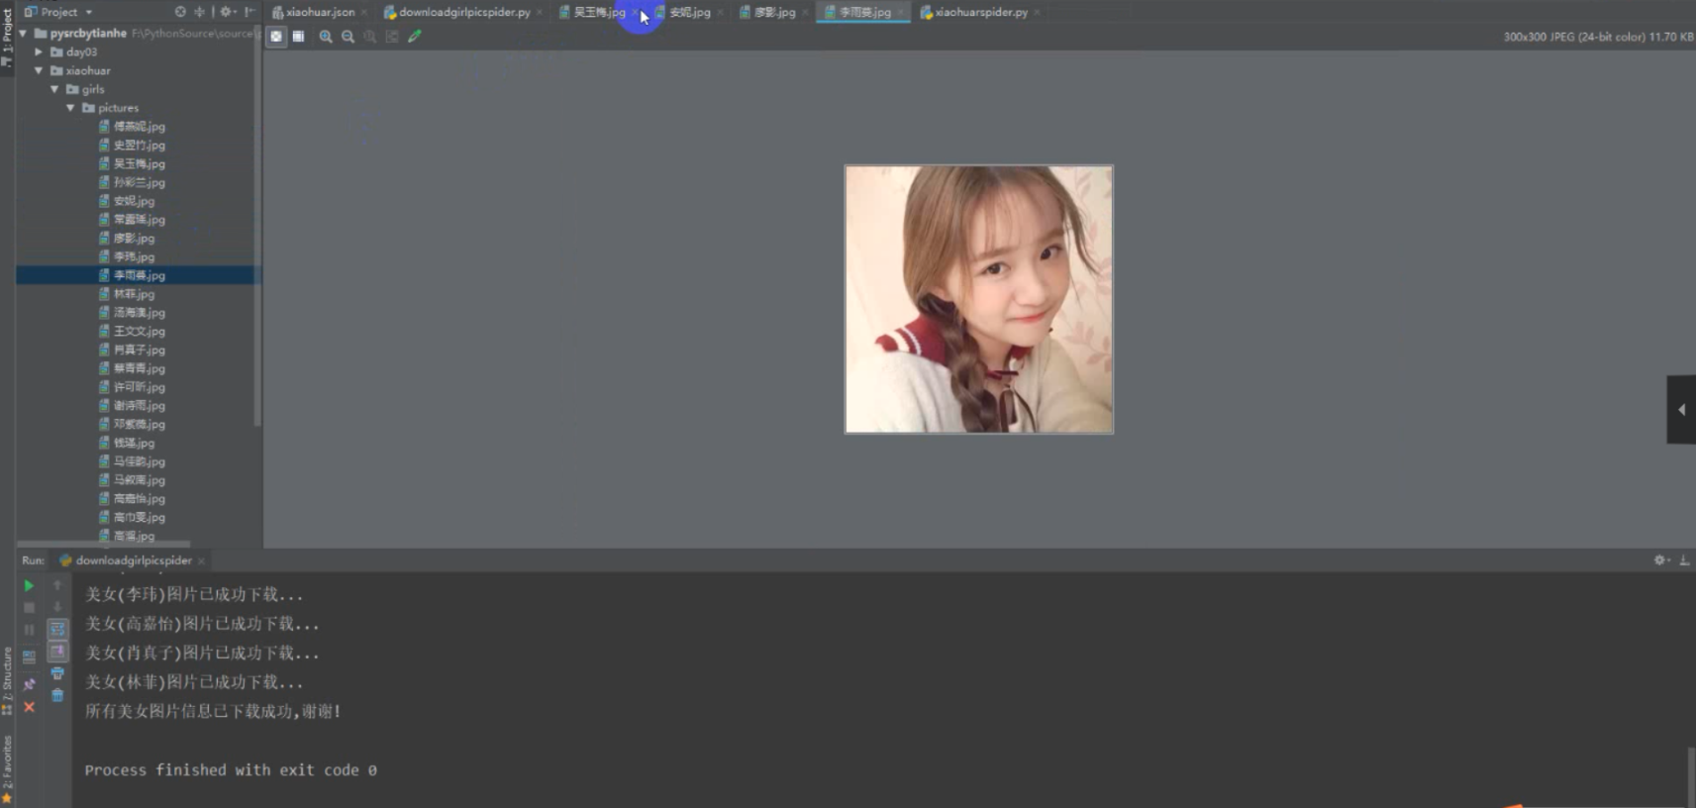
Python爬虫技术
成果展示

Slide 14
心得与体会
此次课程设计的实训的是由信盈达科技公司的方老师和杜老师带我们完成的。方老师看上去比较年轻，给我们很有亲和力，技术上也很强，而且讲解的比较详细，操作上相当娴熟。让我们感觉到了计算机科学技术学习的趣味性，计算机技术的实用性。此次课程设计给老师选择项目是Python开发一个爬虫爬取校花数据和基于stm32蓝牙热敏打印机。项目的实施方式是团队分组合作，共同完成，让我们体验了一下公司开发项目的氛围。我们一人一机，老师边讲边练。每当自己成功调试一段代码或者通过自己的努力克服一个技术困难，都颇有收获感。这次实训让我们体验了软件开发的全过程，发现自己的不足，了解了当前流行技术的软件开发，增加了一定的项目开发经验，增强了一定的就业竞争力。

Slide 15
谢谢各位的观看！

